Slide 1
Spring-mybatis

Slide 2
mybatis 개요
MyBatis란? MyBatis는 관계형 데이터베이스 프로그래밍을 위한 퍼시스턴스 프레임워크로써 SQL을 자바 코드가 아닌(dao가 아닌) XML로 따로 분리하여 관리하도록 지원하며, SQL 실행 결과를 POJO(기본 자바 프로그램) 또는 Map 객체에 매핑해 준다.
특징 -간결함과 쉬운 접근성
✓-자원의 효율적 관리 지원
✓-파라메타를 전달하고 결과셋에서 데이터의 추출을 간단히 처리 가능
✓-SQL을 XML이나 인터페이스 내의 애노테이션으로 관리 가능
✓-트랜잭션 처리 지원

Slide 3
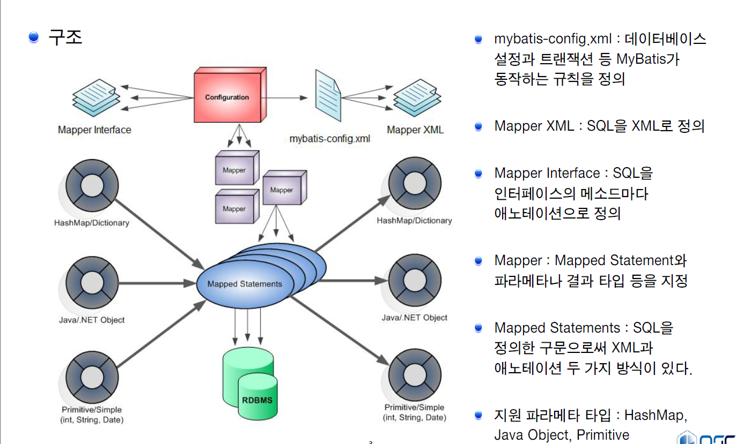

3버젼의 3방식에서는 필요 없음
Sql을 인터페이스에 정의
Sql문을 지정하는 root엘리먼트
Sql 정의 방식
오라클

Slide 4
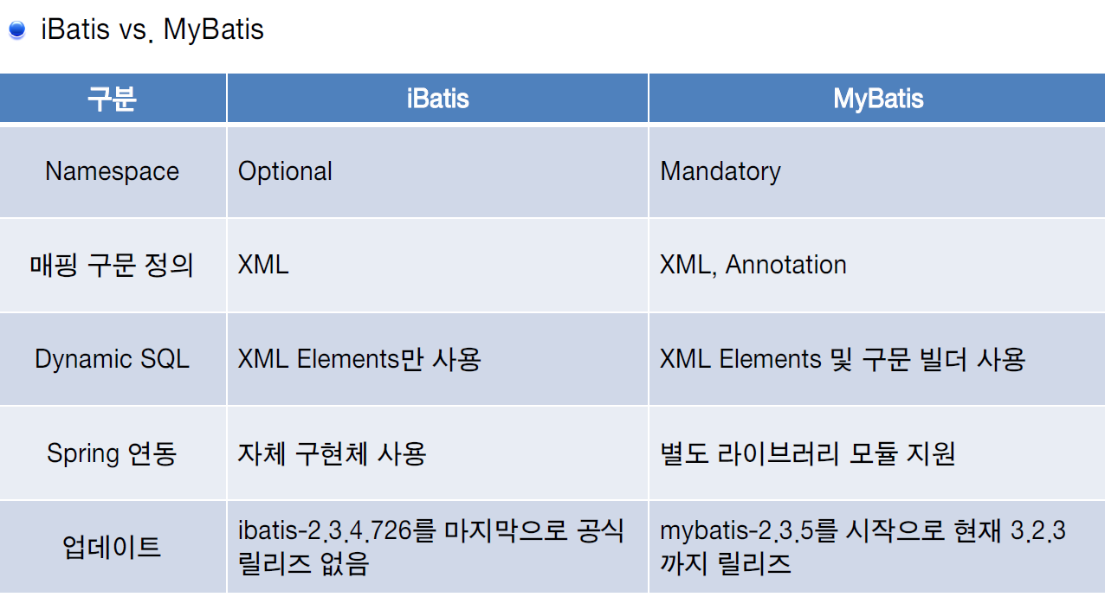

Slide 5
설정
Pom.xml <dependency>
<groupId>org.mybatis</groupId>
<artifactId>mybatis</artifactId>
<version>3.4.6</version>
</dependency>
<dependency>
<groupId>org.mybatis</groupId>
<artifactId>mybatis-spring</artifactId>
<version>1.3.2</version>
</dependency>
<dependency>
<groupId>org.springframework</groupId>
<artifactId>spring-jdbc</artifactId>
<version>4.1.4.RELEASE</version>
</dependency>

Slide 6
Servlet-context.xml
<beans:bean name="dataSource" class="org.springframework.jdbc.datasource.DriverManagerDataSource" >
<beans:property name="driverClassName" value="oracle.jdbc.driver.OracleDriver" />
<beans:property name="url" value="jdbc:oracle:thin:@localhost:1521:orcl1" />
<beans:property name="username" value="scott" />
<beans:property name="password" value="tiger" />
</beans:bean>
<beans:bean name="dao" class="com.kook.mybatis1.dao.ContentDao“>
</beans:bean>
<!-- myBatis는 SqlSessionFactoryBean클래스와 SqlSessionTemplate클래스의 객체를 이용하여 sql처리-->
<beans:bean id="sqlSessionFactory" class="org.mybatis.spring.SqlSessionFactoryBean">
<beans:property name="dataSource" ref="dataSource"></beans:property>
<beans:property name="mapperLocations" value="classpath:com/kook/mybatis1/dao/mapper/*.xml">
</beans:property>
</beans:bean>
<!-- sql처리에 필요한 모든 메서드를 가지고 있는 객체 -->
<beans:bean id="sqlSession" class="org.mybatis.spring.SqlSessionTemplate">
<beans:constructor-arg index="0" ref="sqlSessionFactory"></beans:constructor-arg>
</beans:bean> ** index는 인자값 순서 ref는 객체가 인자 값일시 value는 객체 아닐시(String포함)

Slide 7
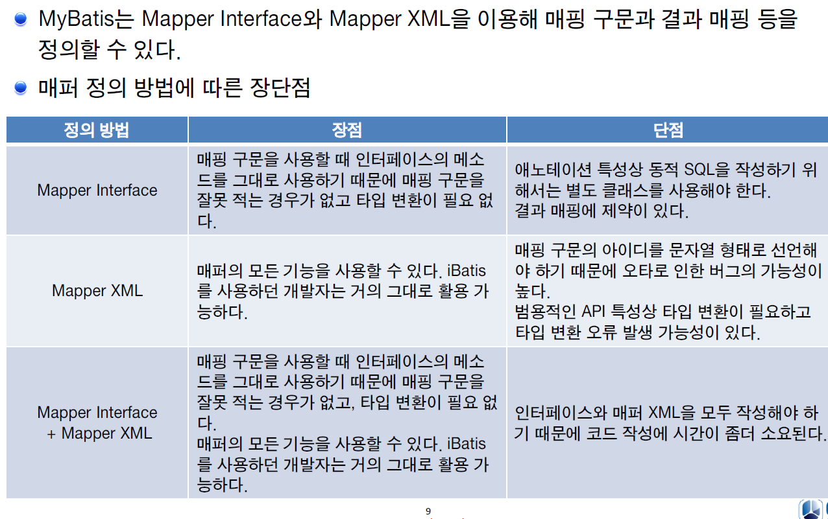

Slide 8
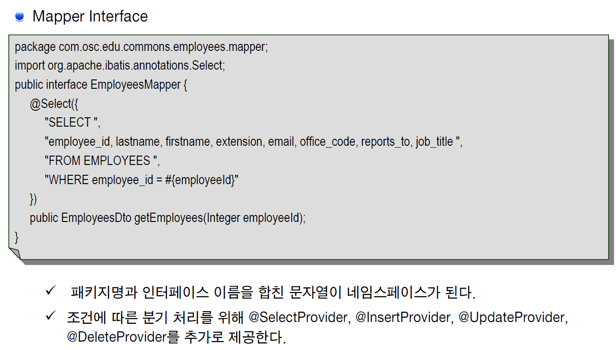

Slide 9
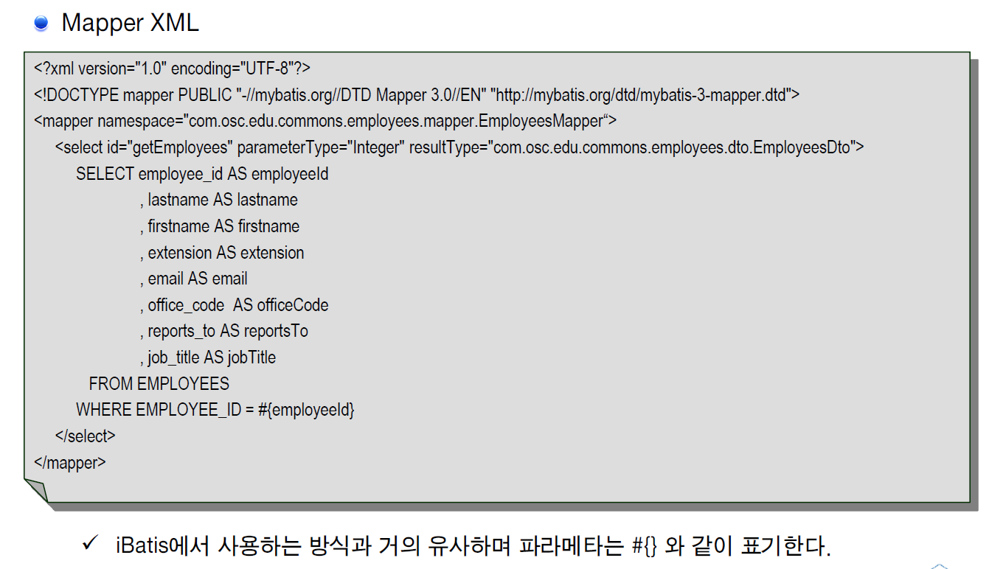

Slide 10
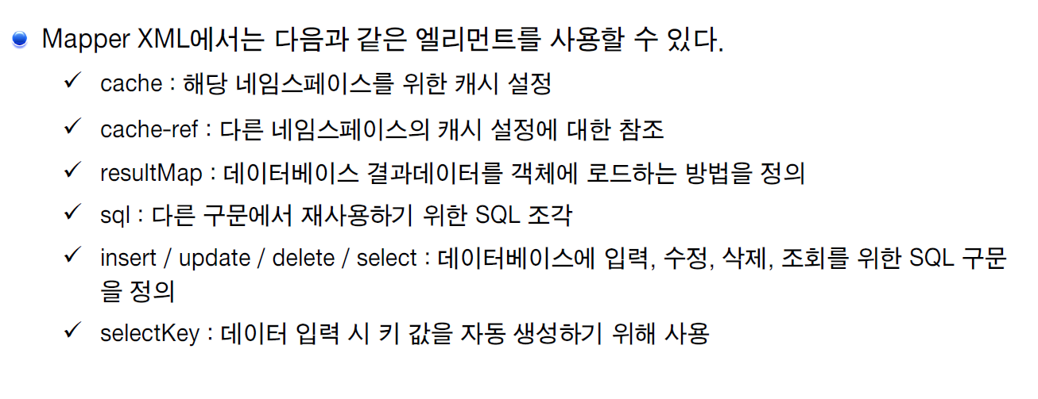

Slide 11
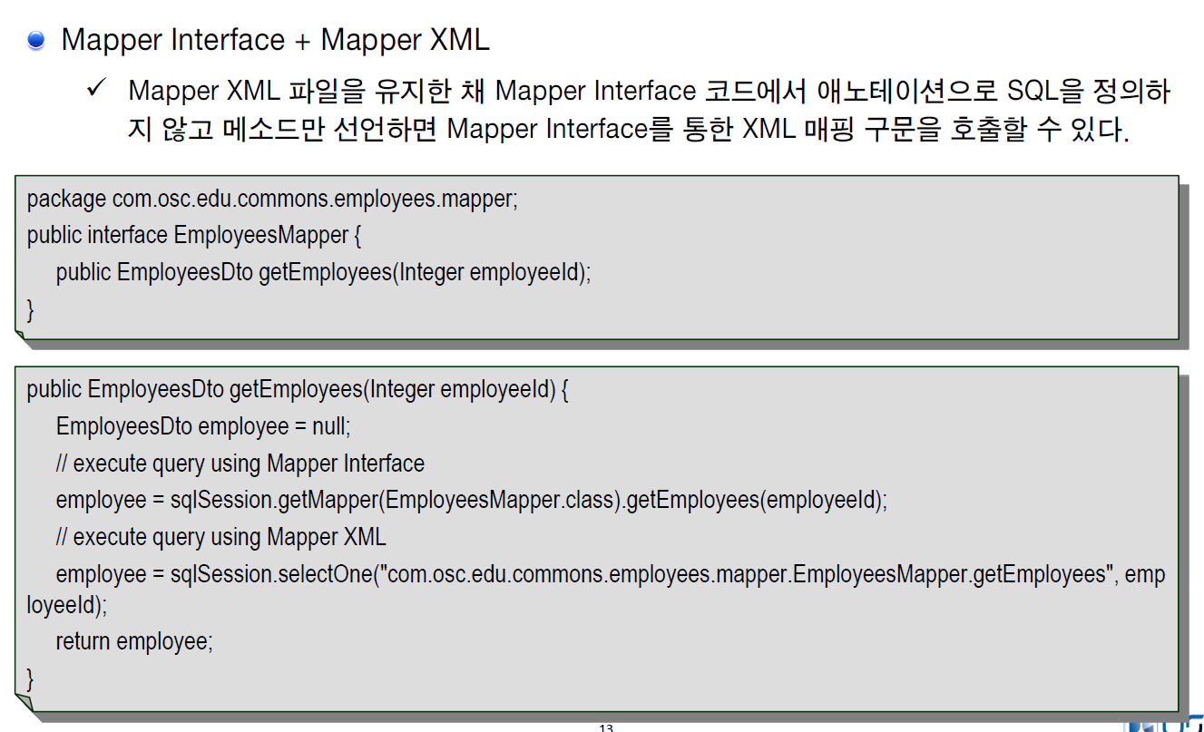

Slide 12

Dao패키지의 구성
IDao.java는 Mapper Interface ContentDao.java는 Idao.java 인터페이스를 구현한 dao클래스 mapper폴더에는 Mapper XML파일이 들어 있다.

Slide 13
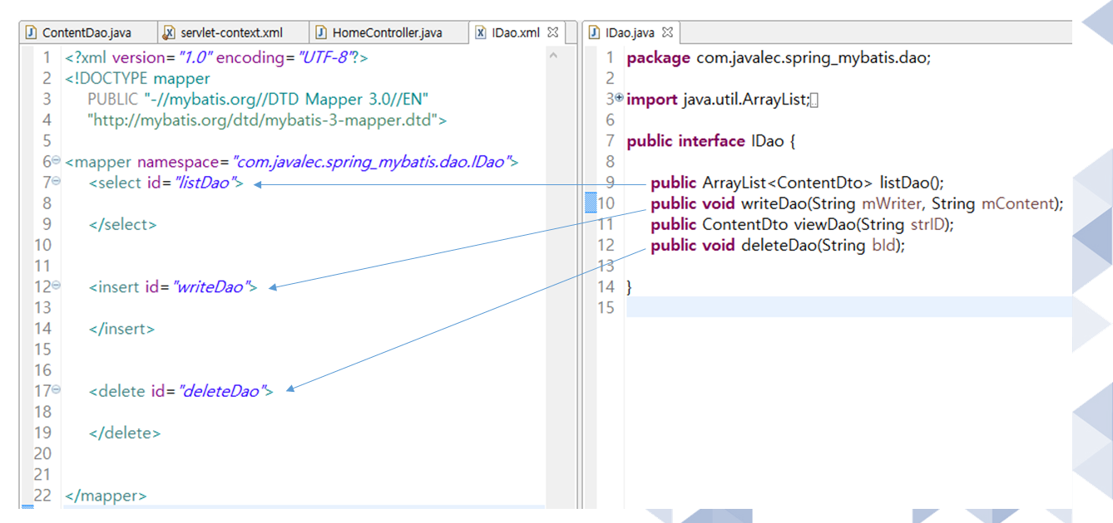
Mapper interface와 Mapper XML관계
Namespace는 interface의 패키지명+인터페이스이름
Root tag는 mapper
내부 태그는 DML(select,insert,update,delete등) 이며 id는 메서드 이름

Slide 14
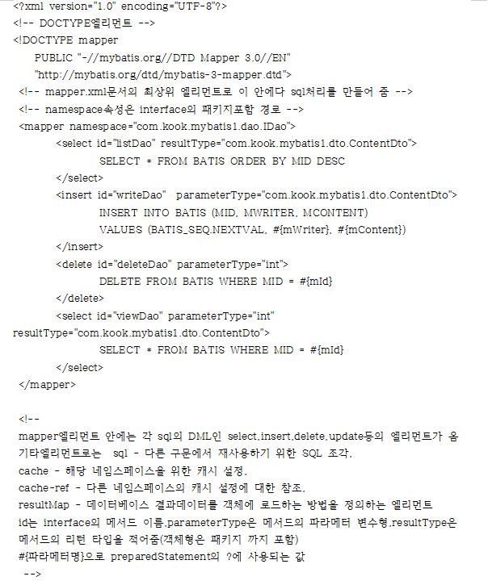

Slide 15
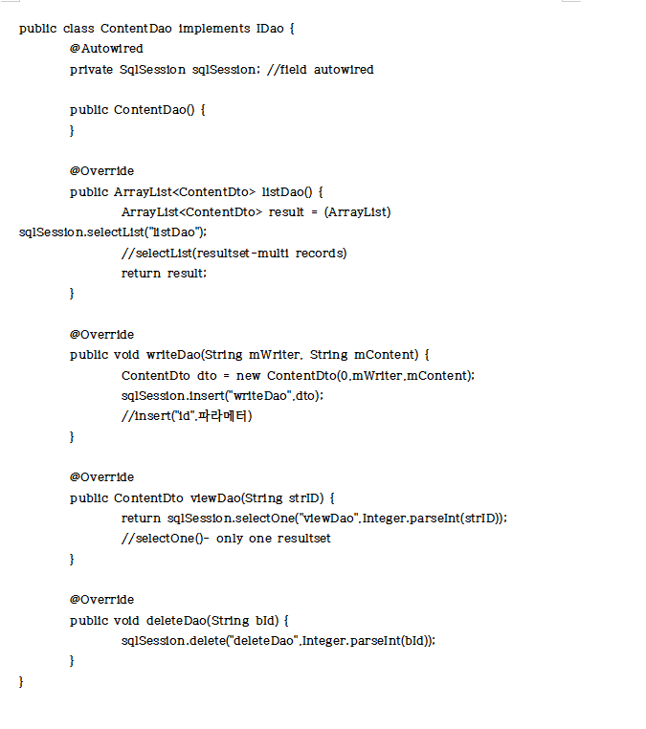

Slide 16
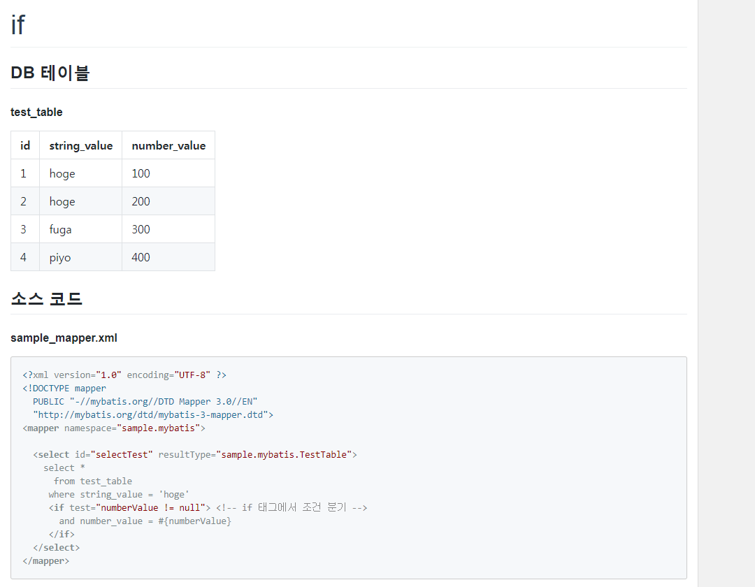
동적 sql (https://araikuma.tistory.com/482)

Slide 17
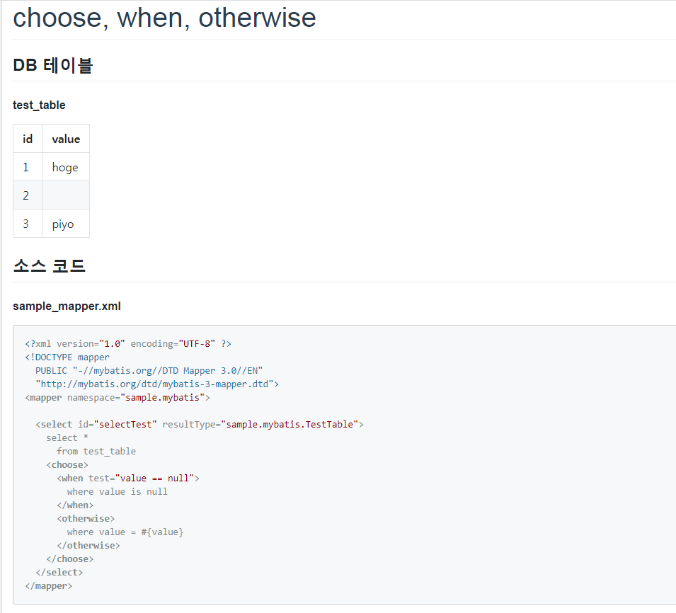

Slide 18
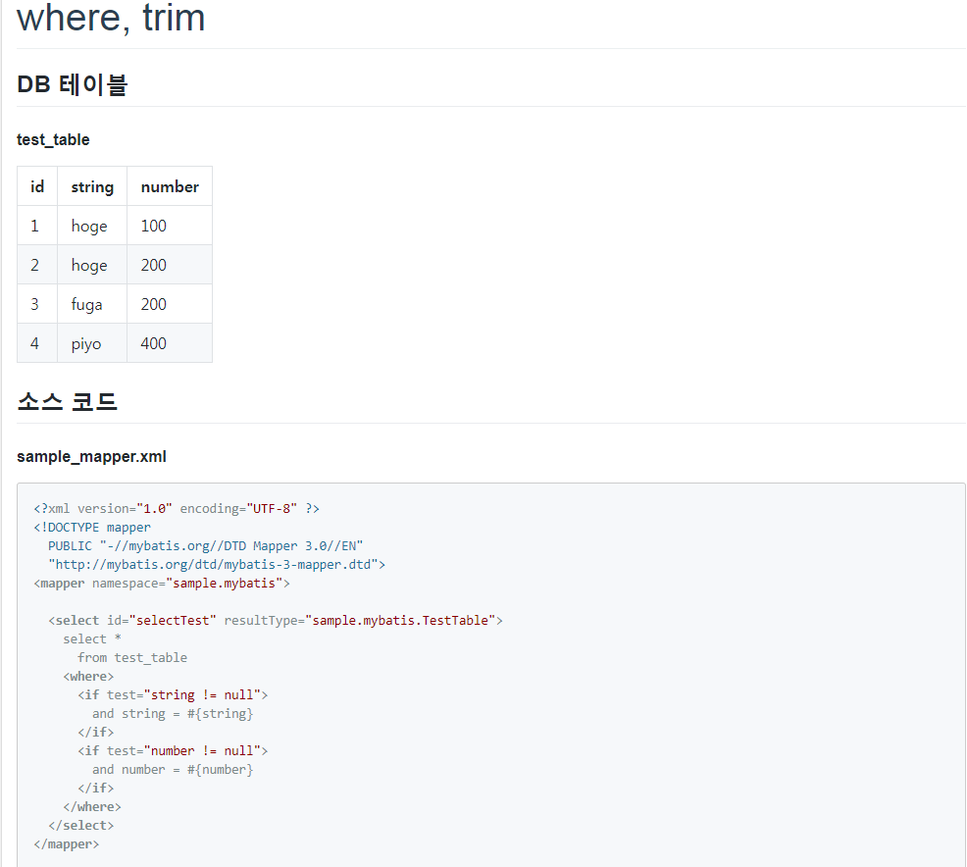

Slide 19
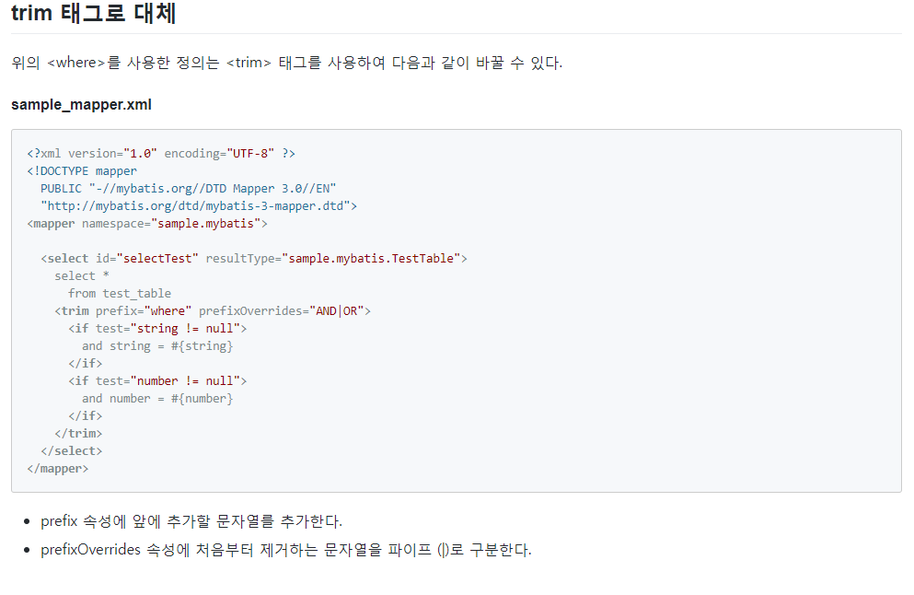

Slide 20
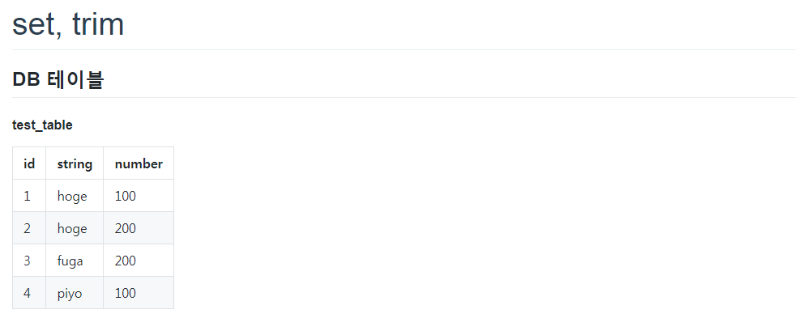

Slide 21
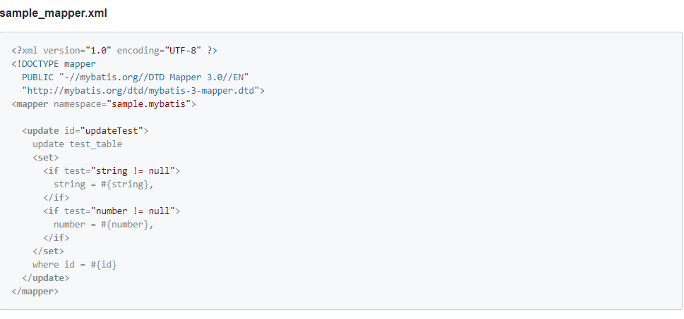

Slide 22
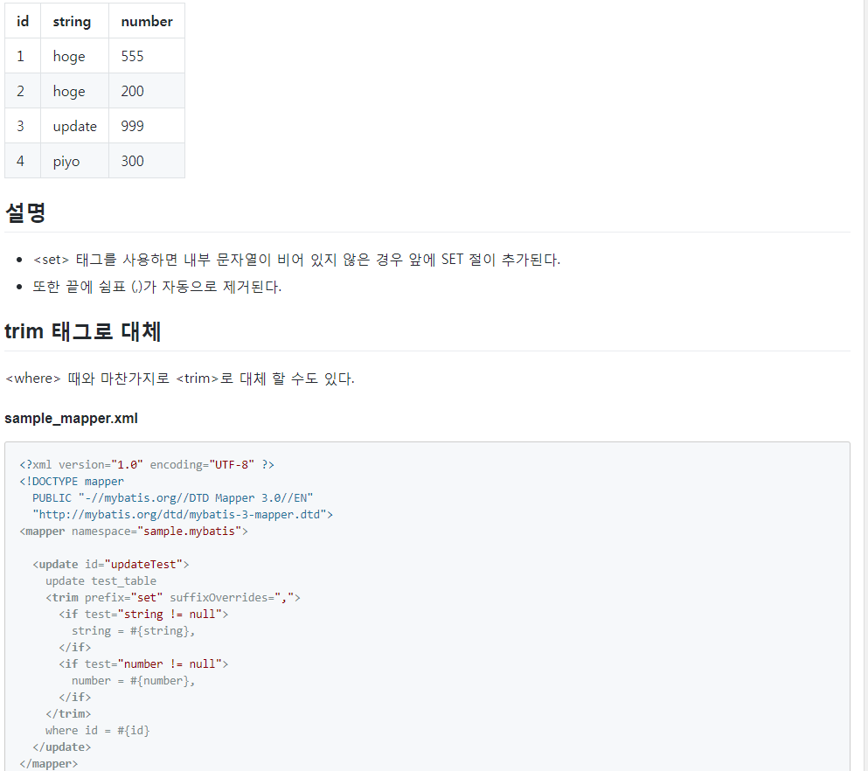

Slide 23
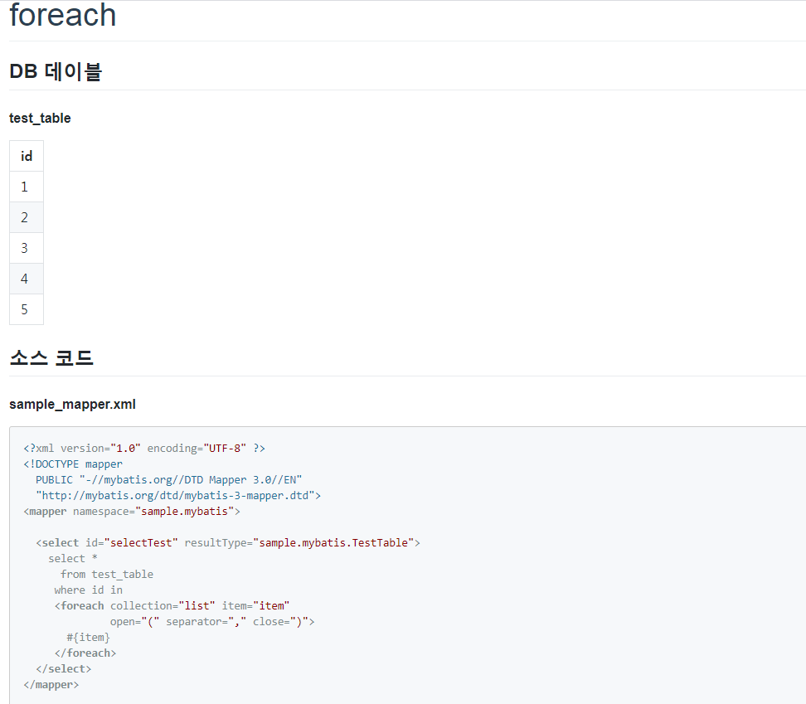

Slide 24
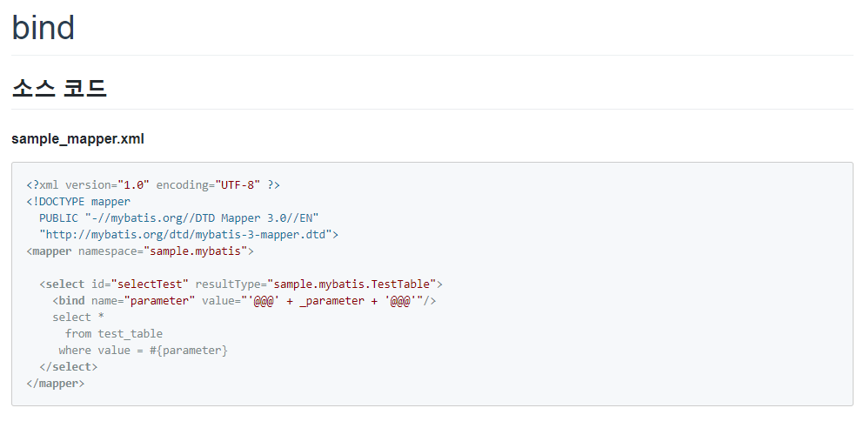

Slide 25
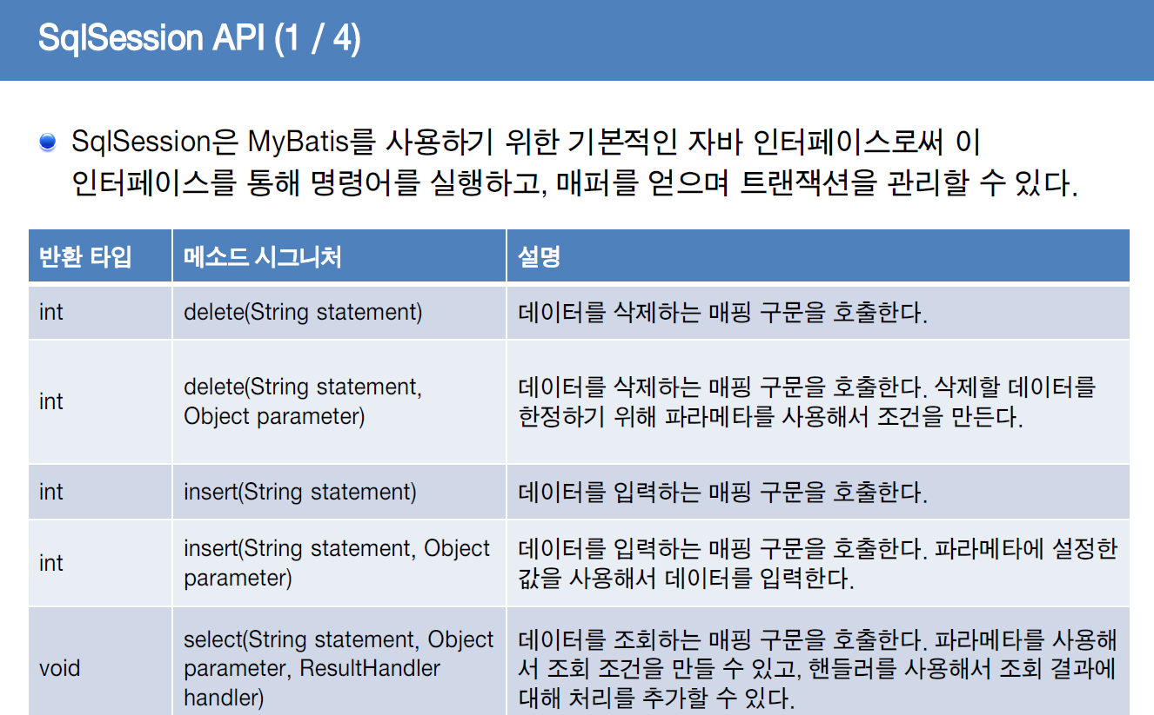
Statement는 xml의 id,parameter는 xml로 넘겨주는 파라메터 값

Slide 26
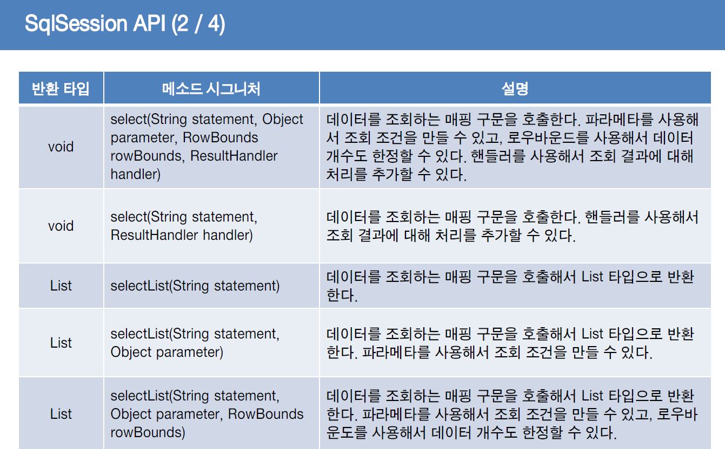

Slide 27
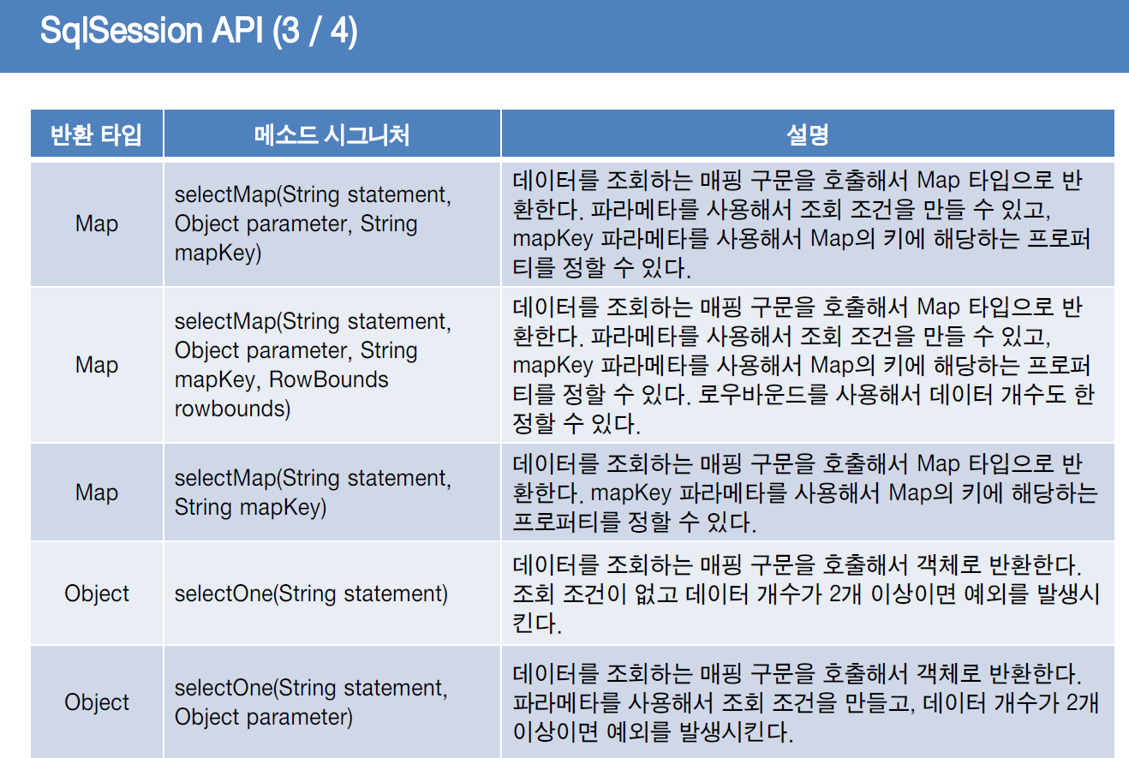

Slide 28
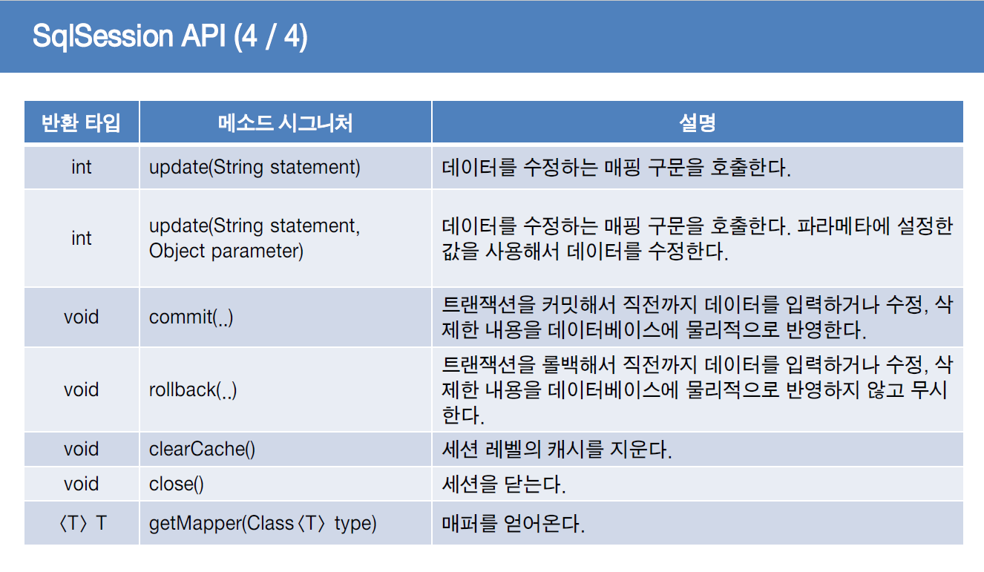

Slide 29
Mybatis transaction (https://m.blog.naver.com/khg27_2000/220771958349) ( #7. Spring Mybatis와 트랜잭션 (Transaction)) 참조
Servlet-context.xml
<beans:beans속성에 tx와 aop추가 <beans:bean id="transactionManager"
class="org.springframework.jdbc.datasource.DataSourceTransactionManager">
<property name="dataSource" ref="dataSource" />
</beans:bean> <!-- @Transactional 어노테이션 처리 -->
<tx:annotation-driven transaction-manager="transactionManager" />
pom.xml수정
<org.springframework-version>4.3.4.RELEASE</org.springframework-version>

Slide 30
//doa클래스에서 @Transactional를 제거하고 다음 클래스를 만들어 준다 트렌젝션 처리할 메서드를 두개로 나누어 처리 트랜젝션 처리시는 아래 클래스의 메서드를 호출하면 두개의 메서드를 트랜젝션한다.
package com.exam.transaction;
import org.springframework.beans.factory.annotation.Autowired;
import org.springframework.stereotype.Service;
import org.springframework.transaction.annotation.Transactional;
import com.exam.dao.UserDao;
@Service
@Transactional
public class UserTransaction { //Transaction클래스
@Autowired
UserDao uDao; //DAO클래스
public boolean countCountService(int member_id){
uDao.countCount(member_id);
uDao.countCount2(member_id);
return true;
}
}

Slide 31
create table batis (
mid number(4) primary key,
mwriter varchar2(100),
mcontent varchar2(300)
);
commit;
create sequence batis_seq nocache;
commit;

Slide 32
